Slide 1


感恩遇见，相互成就，本课件资料仅供您个人参考、教学使用，严禁自行在网络传播，违者依知识产权法追究法律责任。
更多教学资源请关注
公众号：溯恩高中英语
知识产权声明

Slide 2
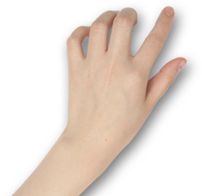
Lesson 1
高考真题析考情正本清源规则清
语法填空
Rational cloze
考情分析 书写要求 题型规则 解题思维
浙江省常山一中 吴俊峰
Notes:
更多模板请关注：https://haosc.taobao.com

Slide 3
1
  高考英语考纲解读
考试大纲 | 要求 | 考纲解读
《普通高中英语课程标准（2017 年版）》要求“在语境中学习和运用语法知识”， “运用所学的语法知识，理解所学语篇的基本意义和深层意义”（教育部，2017）。 | 考查考生对语法、词汇和语用知识的掌握情况。 | 语篇型语法填空则更侧重考查考生语法和词汇在语境中的运用，强调词汇的变形。同时强调语篇分析能力，凸显交际性和语境化特征。

Slide 4
1
  对考生能力的考查
1. 速读语篇,把握语篇的能力
主要体现在语篇意识, 熟练掌握语篇衔接与连贯的方式。
2. 熟练运用语法知识分析句子成分与结构的能力
主要体现在对动词的时态、语态以及非谓语动词的各种形式的判断上。
3. 对固定短语和固定搭配的识记与再现能力
主要体现在介词短语、动词短语、形容词的比较等级以及一些固定句式的运
用上面。
4. 逻辑推理能力
主要体现在对上下文句际的语境及语义逻辑关系的分析上。
5. 单词拼写能力
主要体现在牢固掌握词汇基础知识, 熟练掌握派生、转化、合成等构词法。

Slide 5
1
  纵向分析：浙江新高考 7次 语法填空
时间 | 2016年10月 | 2017年6月 | 2017年11月 | 2018年6月 | 2018年11月 | 2019年6月 | 2020年1月
语法 填空 | Magic touch （记叙文） 211词 | 婚戒失而复得 （记叙文）202词 | 积累词汇方法 （说明文） 198词 | 在外吃饭弊端 （议论文） 208词 | 咖啡因 之隐患 （说明文） 188词 | 为什么穿校服 （说明文） 204词
56 | 名词复数 | 名词复数 | 不定冠词 | 名词复数 | 时态 | 时态
57 | 介词 | 词形变换 | 定语从句 | 定语从句 | 时态 | 定冠词
58 | 副词than | 副词so | 名词复数 | 代词it | 词形变换 | 定语从句
59 | 词形变换 | 词形变换 | 介词 | 非谓动词 | 并列连词or | 时态
60 | 非谓动词 | 比较级 | 词形变换 | 被动语态 | 介词 | 词形变换
61 | 非谓动词 | 非谓动词 | 词形变换 | 时态 | 词形变换 | 介词
62 | 状语从句 | 时态 | 时态 | 词形变换 | 非谓动词 | 时态
63 | 时态 | 被动语态 | 非谓动词 | 比较级 | 主语从句 | 非谓动词
64 | 非谓动词 | 定语从句 | 词形变换 | 词形变换 | 名词复数 | 词形变换
65 | 词形变换 | 不定冠词 | 非谓动词 | 介词 | 非谓动词 | 词形变换
年份 | 201610 | 201706 | 201711 | 201806 | 201811 | 201906 | 202001
名词复数 | 1 | 1 | 1 | 1 | 1
词形变换 | 2 | 2 | 3 | 2 | 2 | 3
非谓动词 | 3 | 1 | 2 | 1 | 2 | 1
时态语态 | 1 | 1+1 | 1 | 1+1 | 2 | 3
从句 | 1 | 1 | 1 | 1 | 1 | 1
介词 | 1 |  | 1 | 1 | 1 | 1

Slide 6
1
  2019年6月浙江英语卷-语法填空
There are several reasons why school uniforms are a good idea. First of all, uniforms help the school look smart. The students feel that they belong to a particular group. When every pupil in the school wears the uniform, nobody 56 (have) to worry about fashion(时尚). Everybody wears 57 same style of clothes. Uniforms can be useful in unexpected ways. A school in Ireland has introduced an interesting new uniform. On the edge of the jacket, there is a piece of cloth 58 gives off light in the dark. When the children are walking or 59 (cycle) to school on dark mornings, car drivers can 60 (easy) see them.
has/will have
the
that/which
cycling
easily
to
But can uniforms help improve school standards? The answer 61 this question is not clear. One study in America found that students' grades 62 (improve) a little after the school introduced uniforms. But some students didn't want 63 (wear) the uniform. Other American studies showed no 64 (connect) between uniforms and school performance.
School uniforms are 65 (tradition) in Britain, but some schools are starting to get rid of them. Some very good schools don't have a uniform policy. However, uniforms are still popular. Pupils at about 90 percent of British secondary schools wear uniforms.
improved
to wear
connection/
connections
traditional

Slide 7



1
  2020年1月浙江英语卷-语法填空
Something significant is happening to the world population - it is aging. The median (中位数的）age of an American in 1950 56 (be) 30 - today it is 41 and is expected 57 (increase) to 42 by 2050. For Japan, the 58 (number) are more striking - 22 in 1950， 46 today and 53 in 2050. In 2015, one in 12 people around the world were over 65; by 2050, it will be one in six. This aging of the population is driven 59 two factors. The first is declining birth rates, which means old generations are large 60 (compare) to younger generations, and so, on average, the population becomes 61 (old) than before. This is 62 (particular) true in the US. The second reason is that people are living longer. A child born in the US today has 63 very realistic chance of living beyond 100 and needs to plan accordingly. People tend to focus on the first factor. However, greater attention should 64 (place) on longevity (长寿）. It isn’t just that people are, on average, living longer. It’s also that they are on average healthier 65 more productive for longer. Therefore, they can work for longer, consume more and in general be a boost to the economy.

Slide 8
1
  从语法到语境语篇
1.把握语境，重视语篇的理解。
培养语篇意识和语篇驾驭能力，在语篇中敏感性地感受和运用语法。微观语篇还涵盖能有效判断并确认语篇所使用的交际功能 、能正确识别语篇标记，包含语篇逻辑符号和语篇之间的逻辑关联符号以及保持语篇意义连接的逻辑关联手段等。
2.关注语篇的层次和主题。
语法填空不是见空填空，要把所填词放在句中、句际、段际去综合考虑，尤其是无提示词的填空。“空在句中，题在文中”。
3.抓住语篇的文脉。
明晰语篇中“词汇+语法”是如何衔接与连贯的，了解作者的预先设定和布局谋篇的思想。

Slide 9
1
  2020年1月浙江英语卷-语法填空
57. to have increased
Something significant is happening to the world population - it is aging. The median (中位数的）age of an American in 1950 56 (be) 30 - today it is 41 and is expected 57 (increase) to 42 by 2050. For Japan, the 58 (number) are more striking - 22 in 1950， 46 today and 53 in 2050. In 2015, one in 12 people around the world were over 65; by 2050, it will be one in six. This aging of the population is driven 59 two factors. The first is declining birth rates, which means old generations are large 60 (compare) to younger generations, and so, on average, the population becomes 61 (old) than before. This is 62 (particular) true in the US. The second reason is that people are living longer. A child born in the US today has 63 very realistic chance of living beyond 100 and needs to plan accordingly. People tend to focus on the first factor. However, greater attention should 64 (place) on longevity (长寿）. It isn’t just that people are, on average, living longer. It’s also that they are on average healthier 65 more productive for longer. Therefore, they can work for longer, consume more and in general be a boost to the economy.
was
to increase
numbers
by
compared
older
particularly
a
be placed
and

Slide 10
1
  纵向分析：浙江新高考 7次 语法填空
时间 | 2016年10月 | 2017年6月 | 2017年11月 | 2018年6月 | 2018年11月 | 2019年6月 | 2020年1月
语法 填空 | Magic touch （记叙文） 211词 | 婚戒失而复得 （记叙文）202词 | 积累词汇方法 （说明文） 198词 | 在外吃饭弊端 （议论文） 208词 | 咖啡因 之隐患 （说明文） 188词 | 为什么穿校服 （说明文） 204词 | 人口老龄化 （说明文） 208词
56 | 名词复数 | 名词复数 | 不定冠词 | 名词复数 | 时态 | 时态 | 时态
57 | 介词 | 词形变换 | 定语从句 | 定语从句 | 时态 | 定冠词 | 非谓动词
58 | than | 副词so | 名词复数 | 代词it | 词形变换 | 定语从句 | 名词复数
59 | 词形变换 | 词形变换 | 介词 | 非谓动词 | 并列连词or | 时态 | 介词
60 | 非谓动词 | 比较级 | 词形变换 | 被动语态 | 介词 | 词形变换 | 非谓动词
61 | 非谓动词 | 非谓动词 | 词形变换 | 时态 | 词形变换 | 介词 | 比较级
62 | 状语从句 | 时态 | 时态 | 词形变换 | 非谓动词 | 时态 | 词形变换
63 | 时态 | 被动语态 | 非谓动词 | 比较级 | 主语从句 | 非谓动词 | 不定冠词
64 | 非谓动词 | 定语从句 | 词形变换 | 词形变换 | 名词复数 | 词形变换 | 被动语态
65 | 词形变换 | 不定冠词 | 非谓动词 | 介词 | 非谓动词 | 词形变换 | 并列连词and
年份 | 201610 | 201706 | 201711 | 201806 | 201811 | 201906 | 202001
名词复数 | 1 | 1 | 1 | 1 | 1 |  | 1
词形变换 | 2 | 2 | 3 | 2 | 2 | 3 | 1
非谓动词 | 3 | 1 | 2 | 1 | 2 | 1 | 2
时态语态 | 1 | 1+1 | 1 | 1+1 | 2 | 3 | 1+1
从句 | 1 | 1 | 1 | 1 | 1 | 1
介词 | 1 |  | 1 | 1 | 1 | 1 | 1
7次高考中：
4次 定从
4次 冠词（定冠词1，不定冠词3）
3次 比较级
2次 并列连词（or, and）

Slide 11
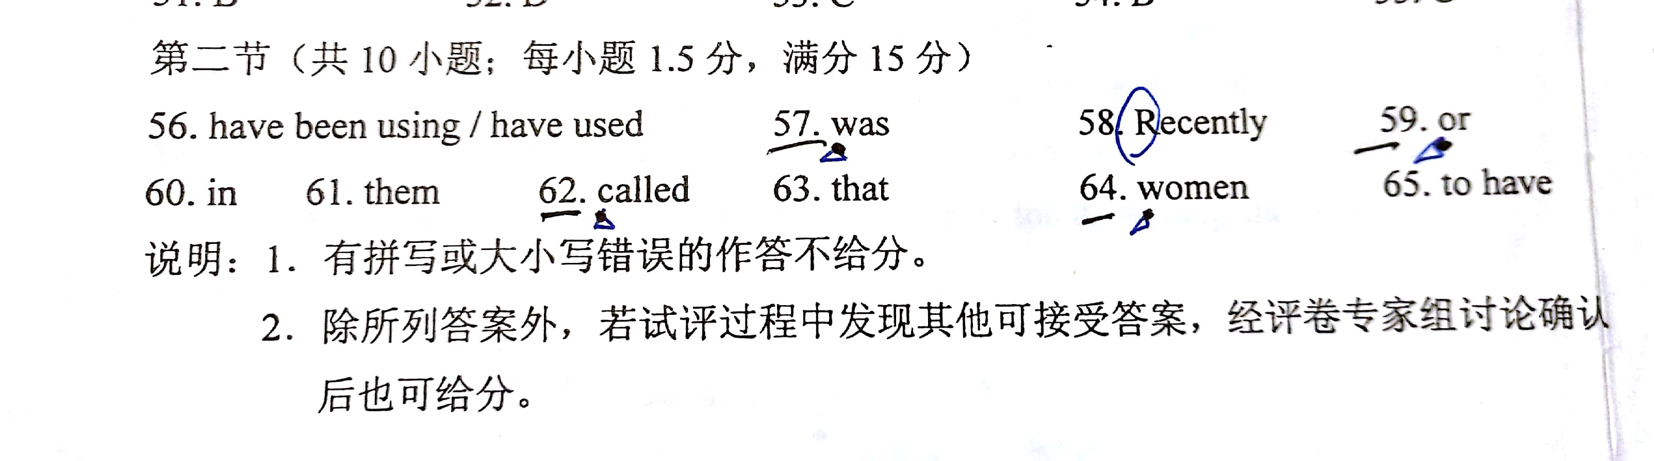
2
  从拼写到书写
2018年11月浙江卷
特别注意
大写和小写
多检查大小写，尤其是Cc Ss Ww Ii Oo Pp

Slide 12
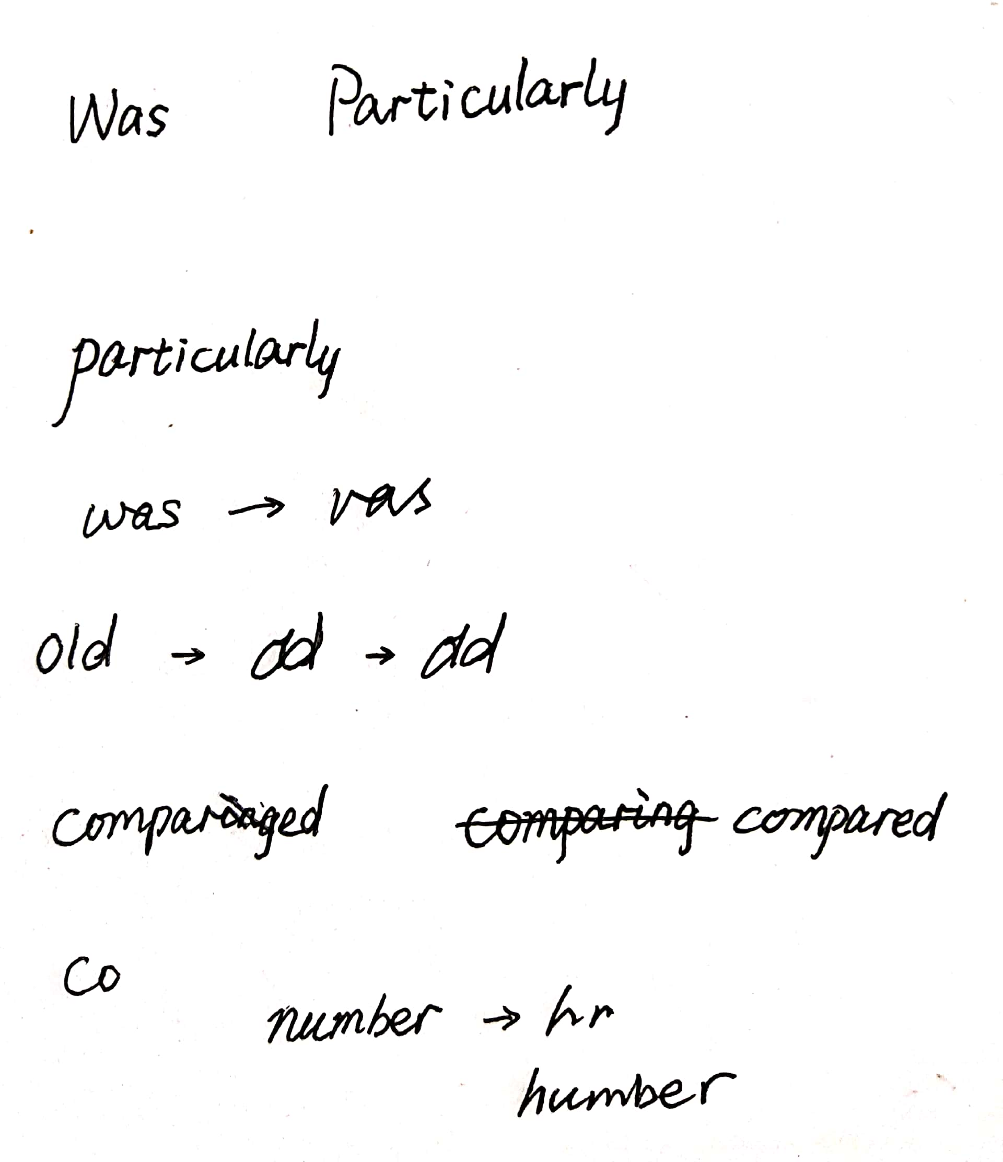
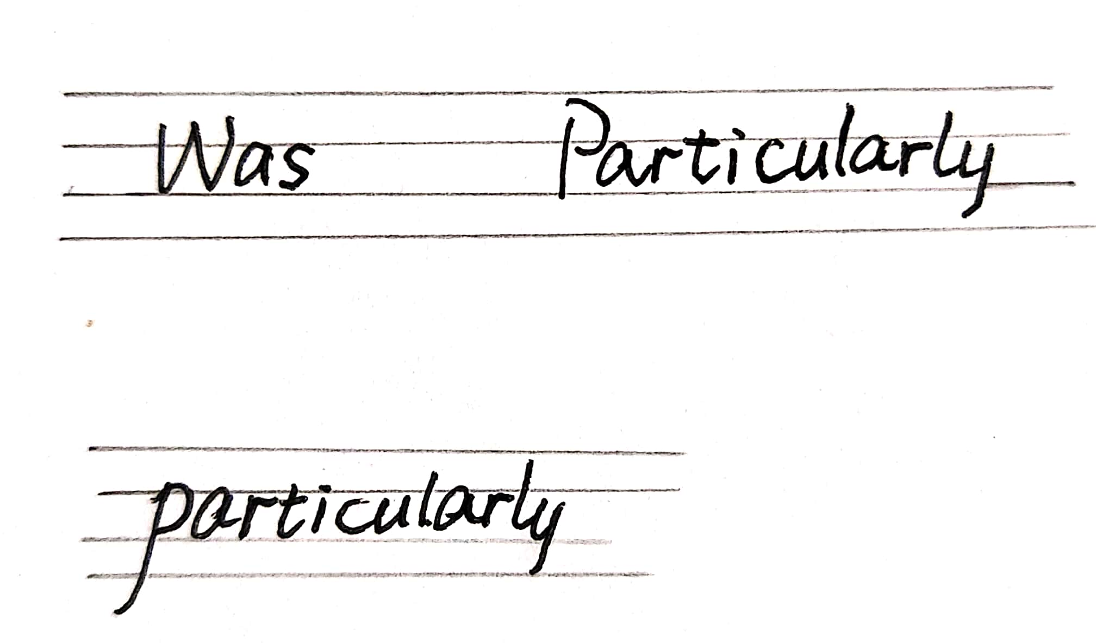

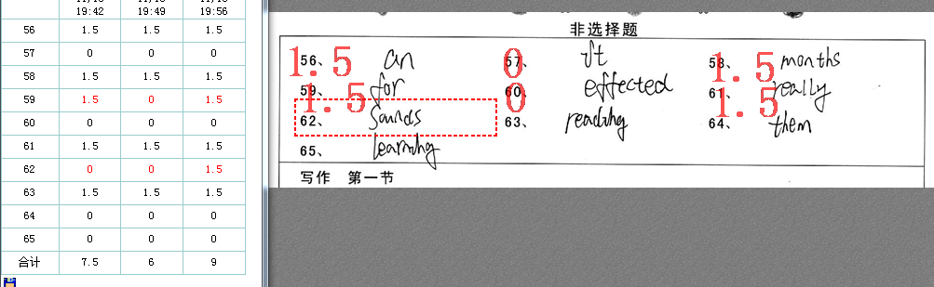
2
  从拼写到书写
有大小写拼写错误的均不给分，如小写的首字母w、c、o、p上格超出相邻的第二个字母一个格位，视为大写不给分。
大写看上限，不看下限。

Slide 13
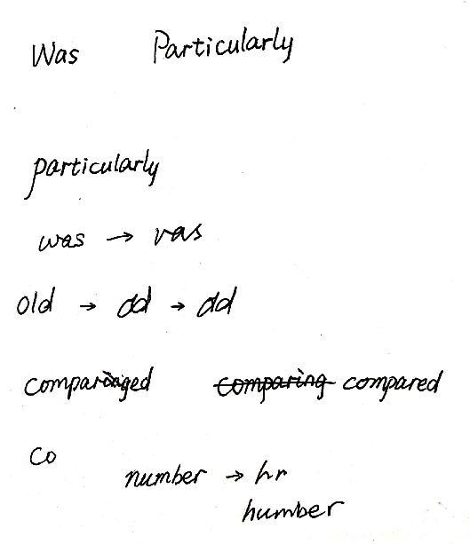
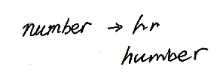

2
  从拼写到书写
有拼写错误不给分，如把u写成v,把n写成h不给分。但如果书写习惯不规范，综合语法填空中该生其他部分的书写习惯，可以判别其书写的原意，根据实际情况判分。
字母粘连完全不可辨识不得分，但依据笔势可以辨别可以算得分。

Slide 14


2
  从拼写到书写
某个答案写成另外一个词汇，但学生意识到错误将其一部分划去，但有些字母未划去，结果与改正后的单词容易令评卷者联想到另个错误词汇， 不得分。
拼写过程中考生意识到错误，通过划线等手段划去，将正确字母写在周边恰当位置，得分。
书写极不规范，个别字母令评卷老师误认为另外一个词汇的，不得分，如"elder". 原答案是“older .

Slide 15
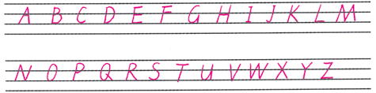




2
  无论哪种字体-规范的书写
大写字母都应一样高，占上面两格，但不顶第一线。
小写字母a，c，e，m，n，o，r，s，u，v，w，x，z写在中间的一格里，上下抵线，但都不出格。
小写字母b，d，h，k，l的上端顶第一线，占上面两格。上端不要写过长。
小写字母i和j的点、f和t的上端都在第一格中间，f和t的第二笔紧贴在第二线下。
小写字母f g j p q y的下端抵第四线。

Slide 16
3
  从规则到意识
《2014年普通高等学校招生全国统一考试大纲的说明》：
“第二节：共10小题，每小题1.5分。在一篇200词左右的语言材料中留出10个空白，部分空白的后面给出单词的基本形式，要求考生根据上下文填写空白处所需的内容（不多于3个单词）或所提供单词的正确形式。”
不多于3个单词
Larger amounts of caffeine can cause a problem 62__ ____(call) caffeinism.（2018年11月浙江卷 ）
called
which is called

Slide 17
3
  从规则到意识
第二节（共10小题；每小题1.5分，满分15分）
阅读下面材料，在空白处填入适当的内容（1个单词）或括号内单词的正确形式。”
Pahlsson and her husband now think the ring probably got 63 (sweep) into a pile of kitchen rubbish and was spread over the garden, 64 it remained until the carrot's leafy top accidentally sprouted (生长) through it.
（2017年6月浙江卷 ）
swept
where
in which
关联语篇的功能词汇——连词：①the moment/ minute/ instant/ second; as soon as; even if/though; as long as/so long as; as far as/so far as; on condition that; in case; just as; in order that; not only…but (also)…(不考虑)
②directly; immediately （括号内给出单词）
③no sooner...than...; hardly...when..; so/such ... that; not... until…（搭配）
④since; until; when; while; as; because; where; though; although; while; if; unless; why; that; which（可考虑）

Slide 18
3
  从规则到意识
第二节（共10小题；每小题1.5分，满分15分）
阅读下面材料，在空白处填入适当的内容（1个单词）或括号内单词的正确形式。”
每一种题型都有其自身的局限性：
虚拟语气 (极少考查)
情态动词，助动词，否定式 (极少考查)
倒装 (无法考查)
功能性结构副词: however(经常考查); therefore; nevertheless; hence; moreover; furthermore; meanwhile(极少考查); in addition(无法考查);
时态：一般现在时; 一般过去时; 一般将来时; 现在进行时; 过去进行时
现在完成时; 过去完成时; 过去将来时 (经常考查的8种时态)

Slide 19
4
  解题思维导图
名词
语法填空解题思路
“无提示词”和“有提示词”两种题型：
1.无提示词题， 即没有提示词的纯空格题。
一般是3个或4个小题，近年来，只考查了代词、冠词、关联词（连词）和介词等类词；
2.有提示词题， 即用括号中所给词的正确形式填空。
一般是6个或7个小题，至今只考查了谓语动词的时态和被动语态、非谓语动词、形容词或副词的比较级、词类转化等四种情况。
形容词
有提示词
副词
动词
冠词
介词
无提示词
连词
代词

Slide 20
4
  解题思维导图
1. 词性转换: 形容词、动词、副词
名词
2. 单复数
1. 词性转换（副词、名词、动词）
形容词
2. 比较级或最高级, 反义词
副词
1. 比较级或最高级 2. 形容词、反义词
有提示词
时态，注意常考8种时态
主谓一致
作谓语
被动语态
虚拟语气
动词
1. 词性转换（名词、形容词等）
不作谓语
1. to do 表将来
2.非谓语
2. V-ing 表主动/进行/动名词
3. V-ed 表:被动/完成

Slide 21
4
  解题思维导图
名词之前, 尤其是泛指”一”,或特指某个人或事物;
泛指用a/an, 特指用the
冠词
当空格后的名词在句中不是作主语，表语或及物动词宾语时，选填介词；注意 搭配 常为介词考查主要内容依据。
介词
空格前后都是句子（一个主谓就为一个句子）,或并列单词/短语
1. 单词/短语+并列连词+单词/短语；
2. 一个句子+并连/从连+一个句子
3. 从属连词+一个句子，一个句子（主句）；
无提示词
连词
人称代词、不定代词、反身代词
物主代词：形容词性物主代词后必须加名词;
名词性物主代词作主语，宾语，后不需再加名词。
代词
指代上文事物
形式主语 / 宾语
强调句型
It的用法

Slide 22
T
H
A
N
K
S
欢迎继续学习第二课：
2. 名词复数意识好词性转换要记牢

